Slide 1
现代CMake进阶教程

Slide 2
第1章：添加源文件

Slide 3
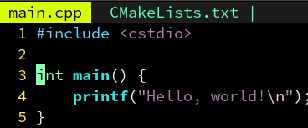
一个 .cpp 源文件用于测试

Slide 4

CMake 中添加一个可执行文件作为构建目标

Slide 5

另一种方式：先创建目标，稍后再添加源文件

Slide 6
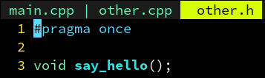
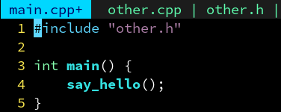
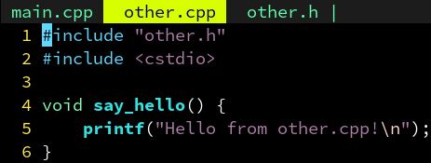
如果有多个源文件呢？

Slide 7

逐个添加即可

Slide 8
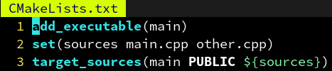
使用变量来存储

Slide 9
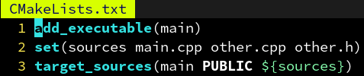
建议把头文件也加上，这样在 VS 里可以出现在“Header Files”一栏

Slide 10
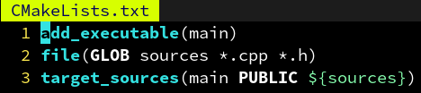
使用 GLOB 自动查找当前目录下指定扩展名的文件，实现批量添加源文件

Slide 11
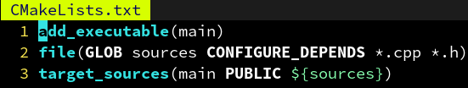
启用 CONFIGURE_DEPENDS 选项，当添加新文件时，自动更新变量

Slide 12
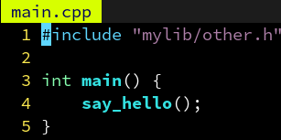
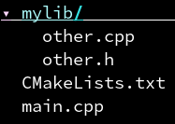
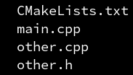
如果源码放在子文件夹里怎么办？

Slide 13
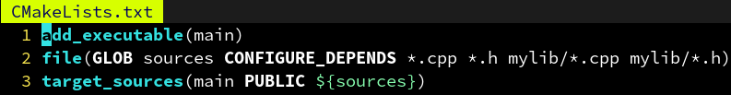
必须这样写吗？感觉好麻烦

Slide 14
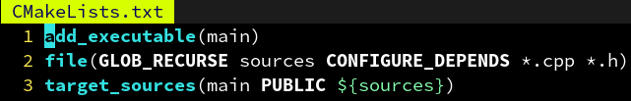
大可不必！GLOB_RECURSE 了解一下！能自动搜索子文件夹下的文件

Slide 15
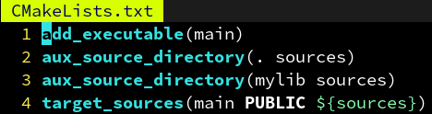
不推荐 aux_source_directory：他不能自动搜索子文件夹下的文件

Slide 16
第2章：指定编译选项

Slide 17
指定编译器 flag

